Slide 1


BOLIG, HELE LANDET
 | TOMGANG | LEJE | AFKAST | PRIS
AKTUELT
TREND
Kilde: Realkredit Danmark
Temperaturmåling på investerings- og erhvervsejendomme
27. august 2026 Chefanalytiker Mark Maack Gibson

Slide 2













Global- og dansk økonomi: Seneste skud på ”bekymringstavlen”: energipriser!
Amerikansk toldmur
AI – økonomisk mirakel eller boble?
Kinesisk boligboble
Statsfinanser på speed
Fed uafhængighed?
Klimakrise?
Dansk økonomi
Donroedoktrinen
Olie-/gasprischok – men hvor stort?
Krig i Ukraine

Slide 3



Temperaturmåling: investerings- og erhvervsejendomme
På tværs af de tre segmenter: kontor, retail og boligudlejning

Slide 4
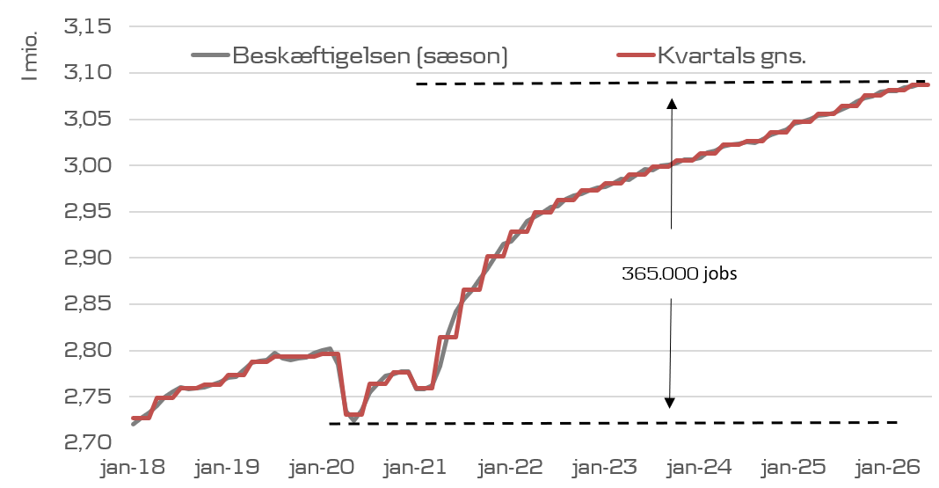
Beskæftigelsen stiger fortsat, men lidt mindre end i de seneste kvartaler
Kilde: Danmarks Statistik og egne beregninger.

Slide 5
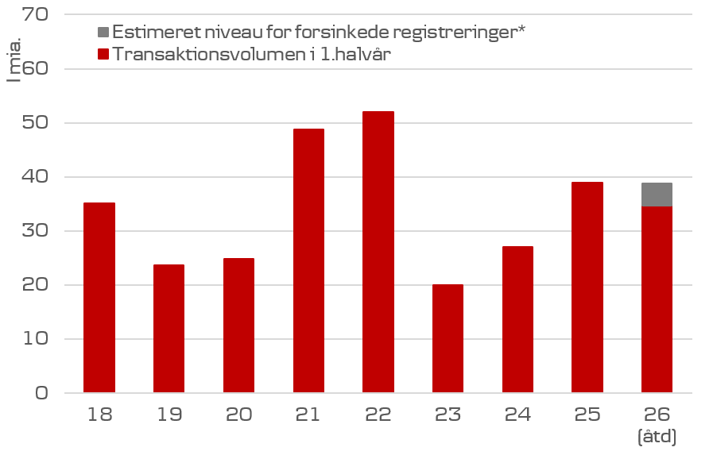
Transaktionsvolumen: 1. halvår 2026 på niveau med 1. halvår 2025
KONTOR, KONKLUSIONER
Kilde: ReData samt egne beregninger * RD forventer registreringer og forsinkede indberetninger for i alt ca. DKK 4 mia.

Slide 6
Temperaturmåling: investerings- og erhvervsejendomme
På tværs af de tre segmenter: kontor, retail og boligudlejning

Slide 7
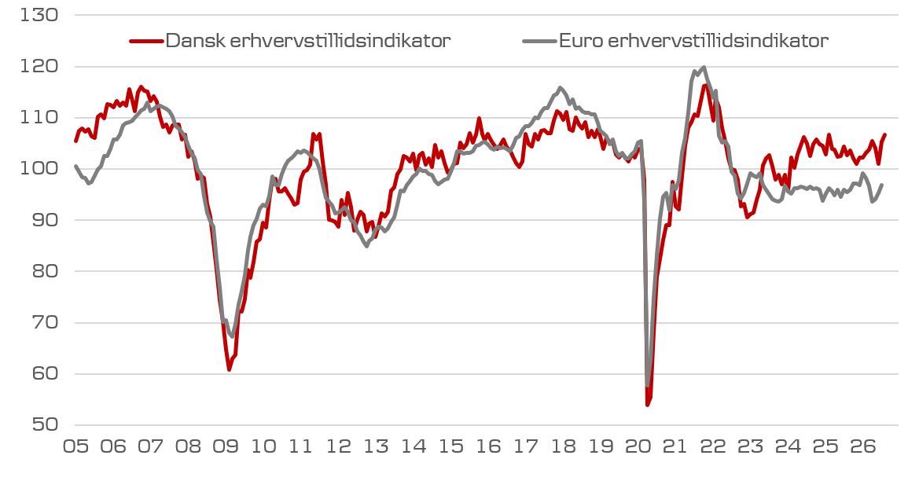
Dansk økonomi er ikke immun over for globale chok, men indtil videre går det OK
Erhvervstillidsindikator i både Eurozonen – og især i Danmark – har klaret sig markant bedre end forventet
Kilde: Macrobond Financial og egne beregninger.
* Erhvervstillidsindikator: Sammenvejning af konjunkturindikator for hhv. industri, bygge/anlæg, serviceerhverv og detailhandel.

Slide 8
Signalet landede på ”positivt” i 2. kvartal 2026
Boligudlejning
Bolig: Det finansielle signal landede på ”positivt” i 2. kvartal (højest mulige score)
Kilde: Realkredit Danmarks vurderingsdatabase

Slide 9
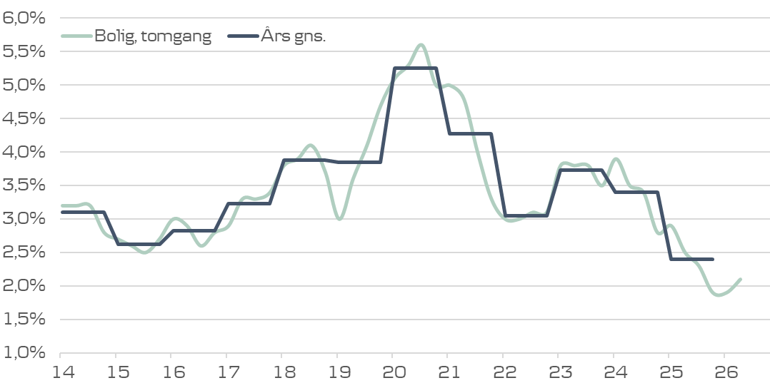
Tomgang på det laveste niveau i nyere tid
Boligudlejning, hele landet, økonomisk tomgang
KONTOR, KONKLUSIONER
Kilde: Ejendomdanmark og egne beregninger

Slide 10
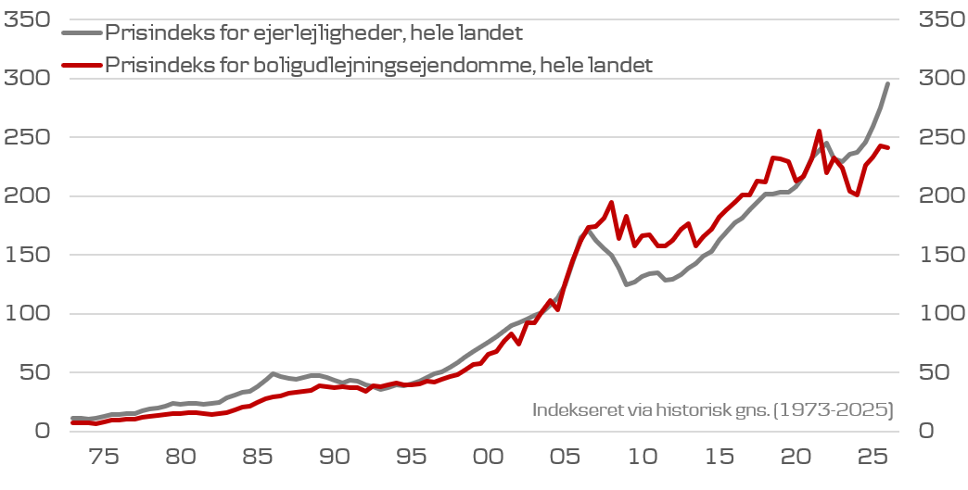
Prisen på boligudlejningsejendomme vil fortsætte med at stige
KONTOR, KONKLUSIONER
Kilde: Danmarks Statistik, Boligøkonomisk Videncenter og egne beregninger

Slide 11
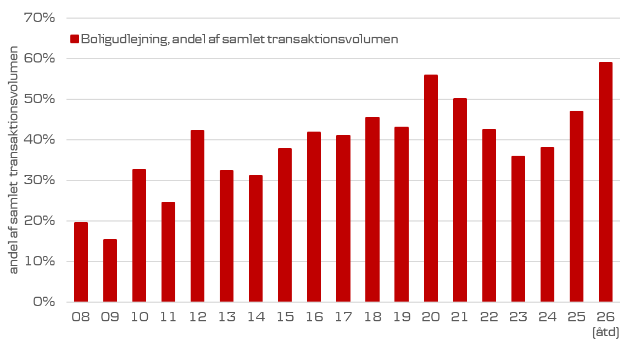
Boligudlejning er i den grad investorernes ”darling”
Andel af transaktionsvolumen på det højeste niveau nogensinde
KONTOR, KONKLUSIONER
Kilde: ReData og egne beregninger

Slide 12
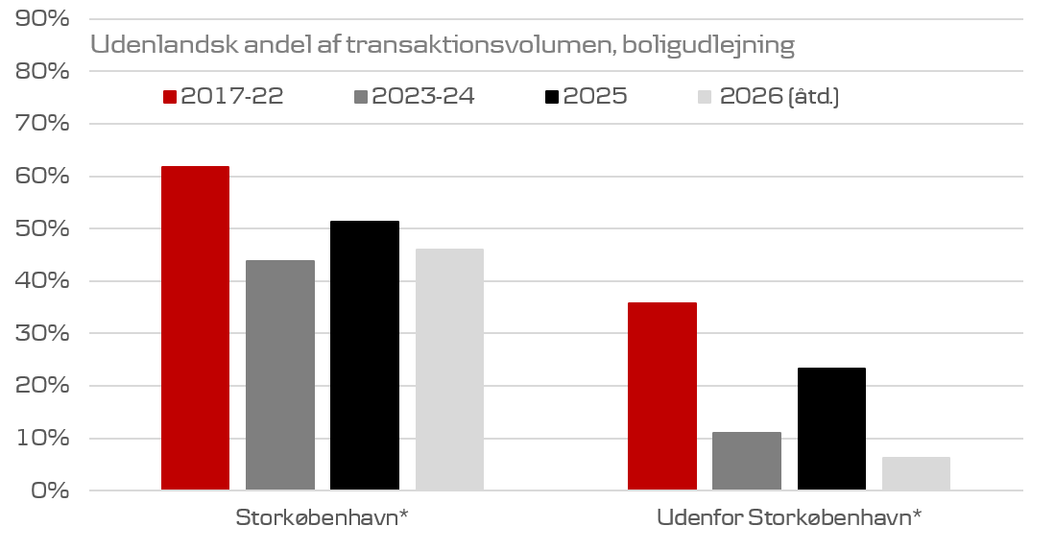
Udenlandske investorer efterspørger primært boligudlejning i Storkøbenhavn
KONTOR, KONKLUSIONER
Kilde: ReData og egne beregninger
* Storkøbenhavn omfatter alle postnumre < 3000

Slide 13
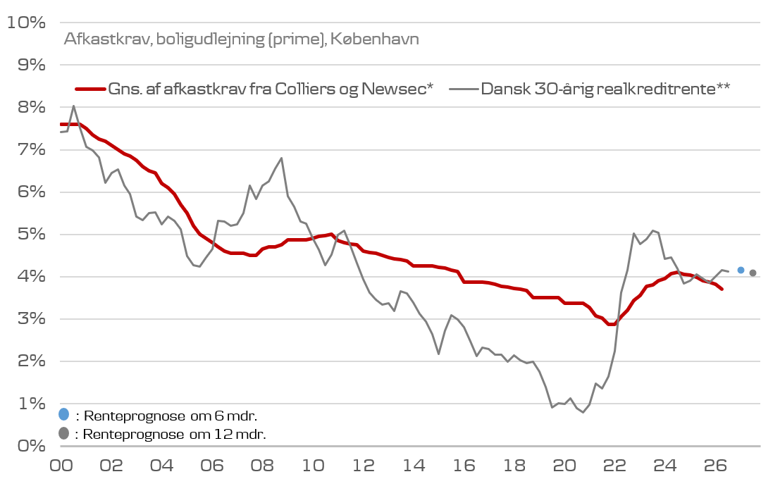
København: Er afkastkrav faldet for meget?
Kilde: Newsec, Colliers, Danske Bank og egne beregninger
*Afkastkrav er til og med 2. kvartal 2026 ** Kvartalsgennemsnit af ugedata

Slide 14
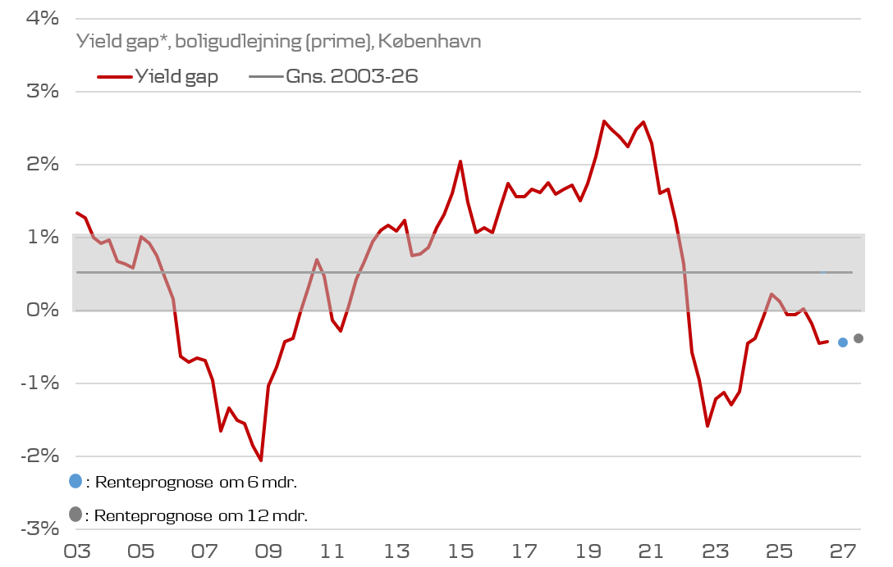
København: Sikkert cash flow med potentiale virker sjældent billigt
Svært at se sivende afkastkrav fortsætte, medmindre obligationsrenten falder tilbage igen
KONTOR, KONKLUSIONER
Kilde: Newsec, Colliers, Danske Bank og egne beregninger, *Afkastdata til og med 2. kvartal 2026 og uændret herefter, fundingrente: gennemsnit af dansk 30-årig realkreditobligation på ugebasis

Slide 15
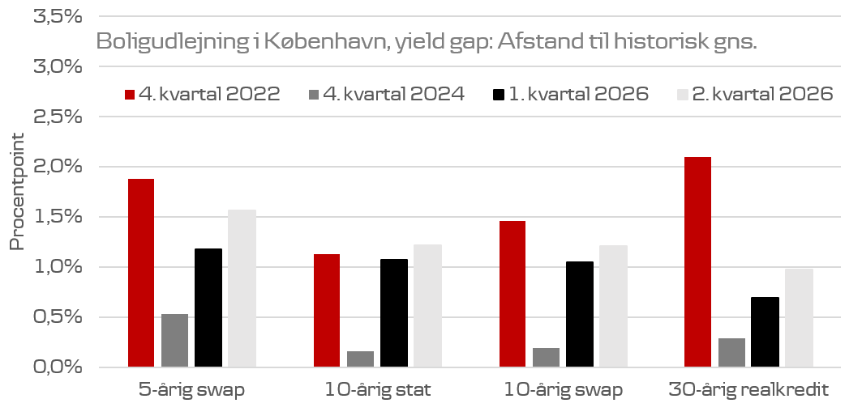
Yield gap ser mere udfordret ud, hvis man anvender andre fundingrenter
Kilde: Newsec, Colliers, Danske Bank og egne beregninger

Slide 16
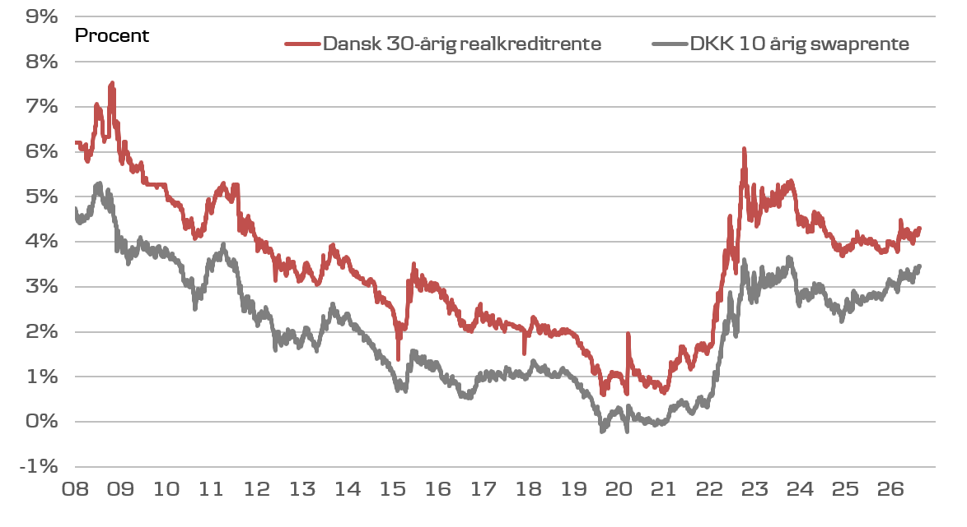
30-årig realkreditrente er steget markant mindre end 10-årig swaprente
Kilde: Danske Bank og egne beregninger

Slide 17
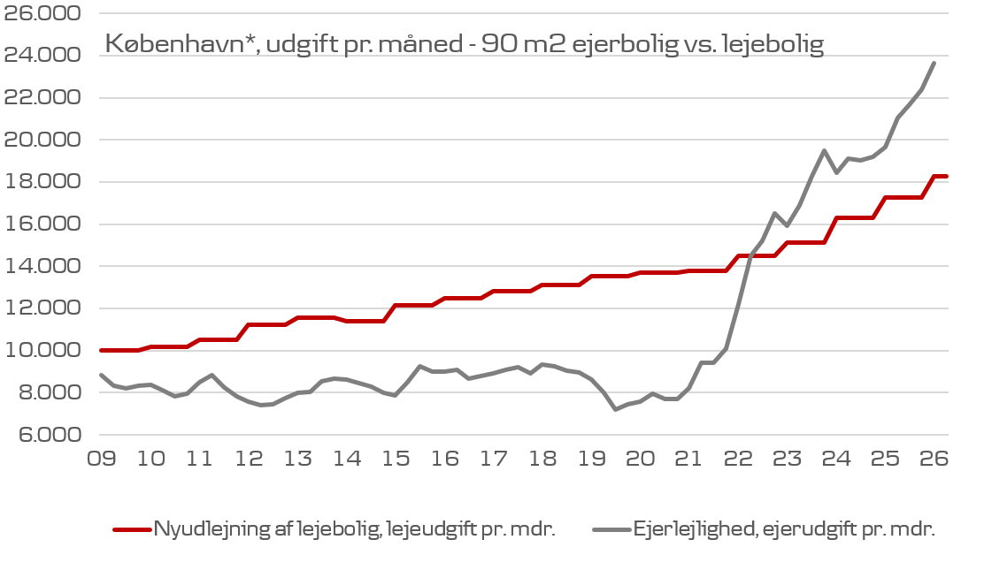
Boligmarkedet i København: Det er både dyrt at eje og at leje!
Kilde: Danmarks Statistik, ReData og egne beregninger
* København omfatter København, Frederiksberg, Tårnby og Dragør

Slide 18

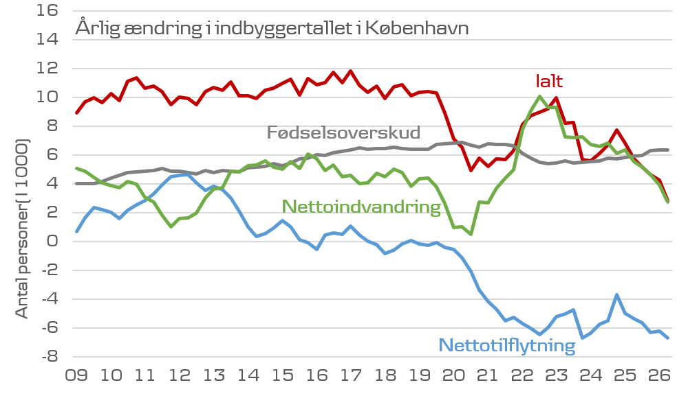
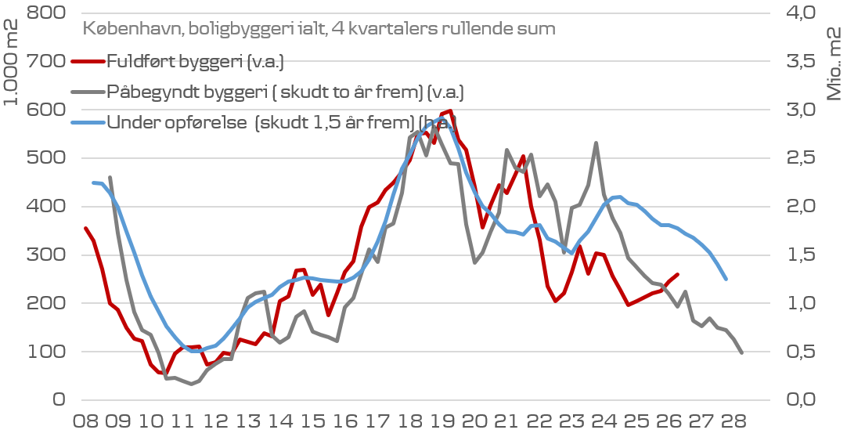
Byggebalancen for København
København
Kilde: Danmarks Statistik og egne beregninger
Kilde: Danmarks Statistik og egne beregninger
v.a.: venstre akse, h.a.: højre akse

Slide 19
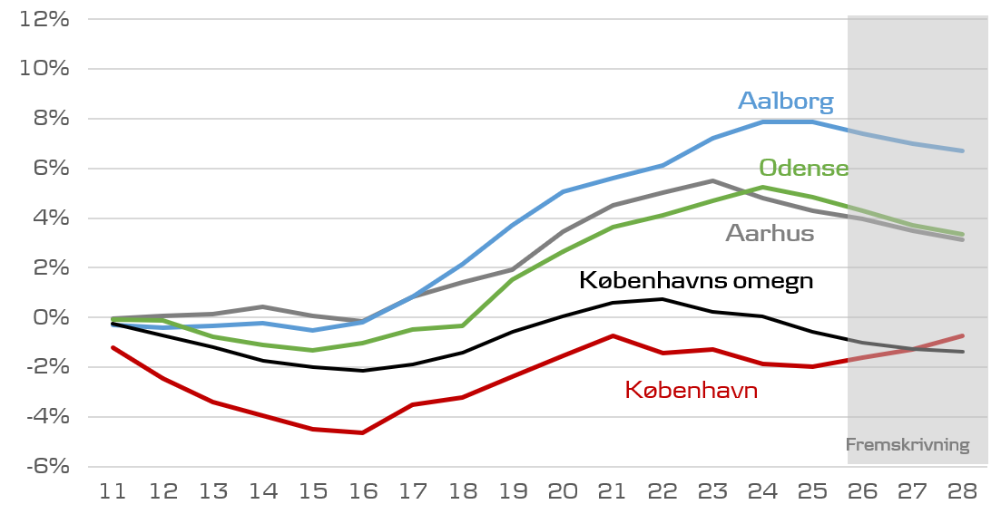
Byggebalancen i ”bedring” uden for København
Akkumuleret årlig ændring: boligbestanden vs. indbyggertallet
Kilde: Danmarks Statistik samt egne beregninger
Københavns omegn består af kommunerne: Albertslund, Ballerup, Gladsaxe, Herlev, Gentofte,
Lyngby-Taarbæk, Høje-Taastrup, Hvidovre, Glostrup, Rødovre, Ishøj, Brøndby og Vallensbæk

Slide 20
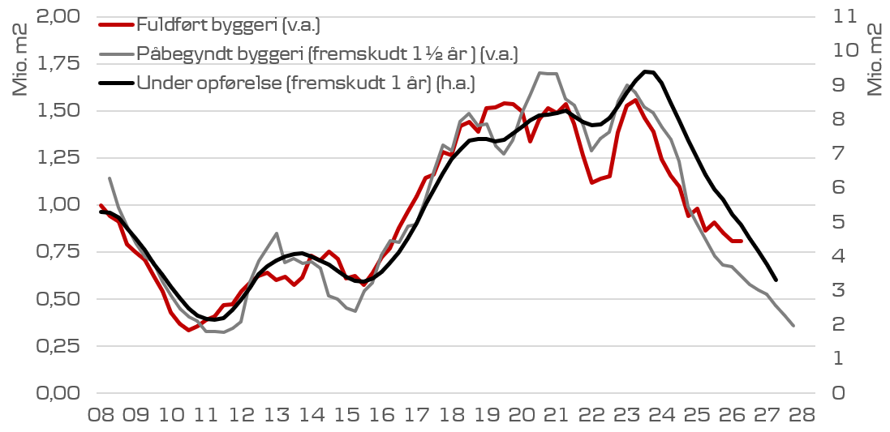
Det fuldførte byggeri vil fortsætte med at falde i de kommende kvartaler
Boligbyggeri i alt*, 4 kvartalers rullende sum
Kilde: Danmarks Statistik og egne beregninger. * København, Københavns omegn, Aarhus, Aalborg og Odense
v.a.: venstre akse, h.a.: højre akse

Slide 21
Signalet landede på ”svagt positivt” i 2. kvartal 2026
Retail
Retail (2. kvartal): Økonomisk signal et nøk op – finansielt signal et nøk ned
Kilde: Realkredit Danmarks vurderingsdatabase

Slide 22
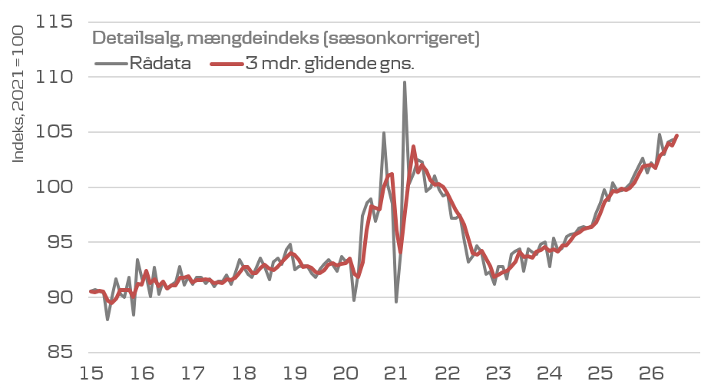
Detailsalget fortsætter med at stige
Kilde: Danmarks Statistik og egne beregninger

Slide 23
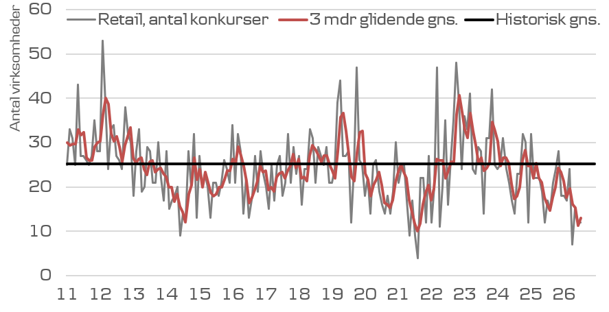
Retail: Antal konkurser tæt på det laveste niveau i nyere tid
KONTOR, KONKLUSIONER
Kilde: Danmarks Statistik og egne beregninger

Slide 24
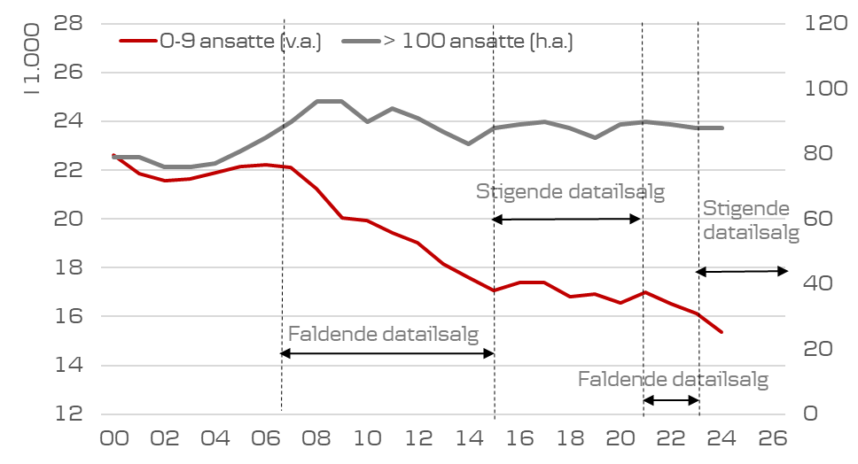
Strukturel udfordring for retail: butiksdød
Hvorfor blev der færre små retail-virksomheder i 2024, når detailsalget steg?
Kilde: Danmarks Statistik samt egne beregninger
v.a.: venstre akse, h.a.: højre akse

Slide 25
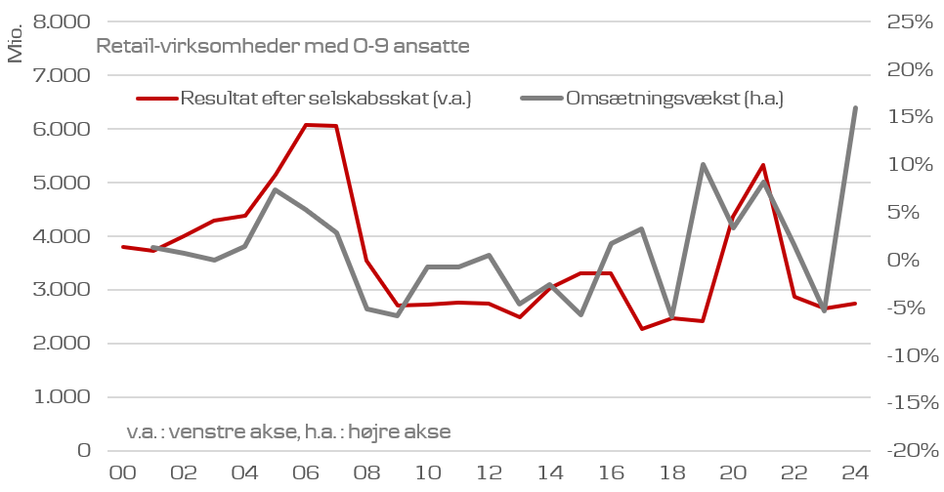
Retail: Stigende omsætning, men skuffende resultat efter skat
Stigende omsætning førte – mod forventning – ikke til stigende indtjening
Kilde: Danmarks Statistik og egne beregninger
v.a.: venstre akse, h.a.: højre akse

Slide 26
Signalet landede på ”svagt positivt” i 2. kvartal 2026
Kontor
Kontor (2. kvartal): Økonomisk signal uændret – finansielt signal et nøk op
Kilde: Realkredit Danmarks vurderingsdatabase

Slide 27
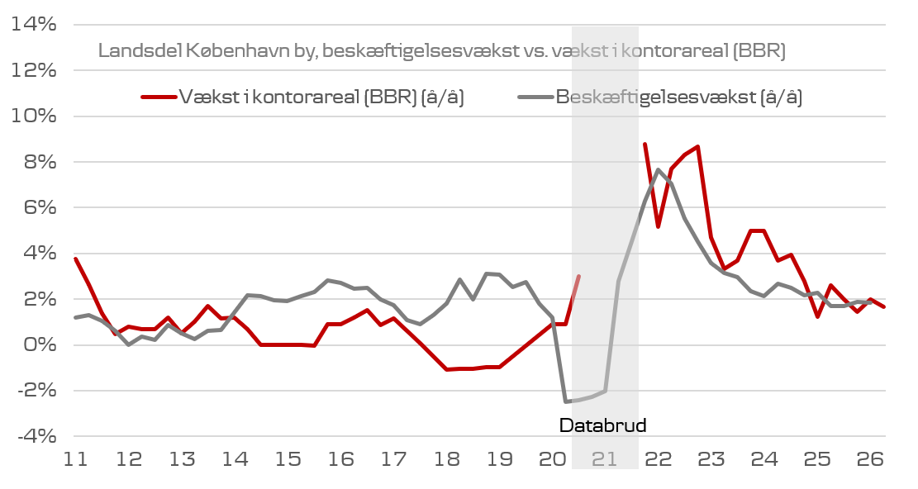
Kontorejendomme i Landsdel København by
Ingen grund til bekymring
KONTOR, KONKLUSIONER
Kilde: Ejendomstorvet, Danmarks Statistik og egne beregninger
Landsdel København by består af kommunerne: København, Frederiksberg, Tårnby og Dragør

Slide 28
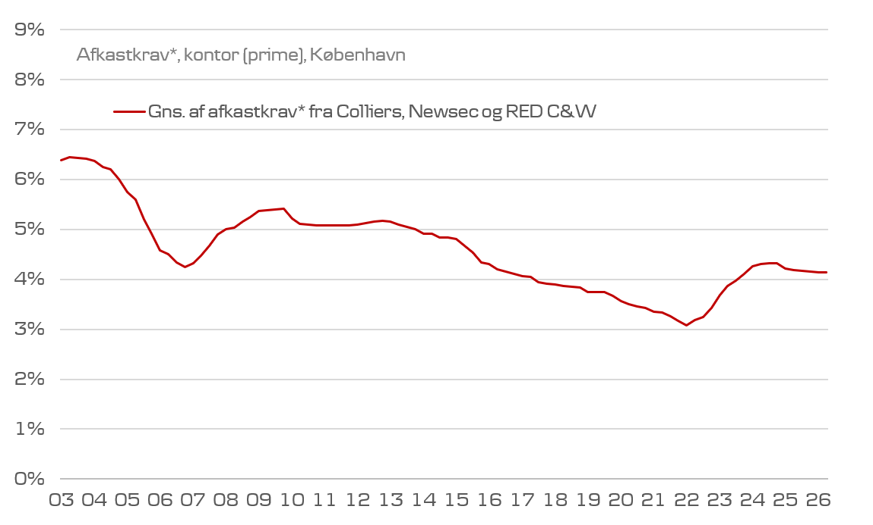
Afkastkravet for kontorejendomme i København bevæger sig ligeud!
KONTOR, KONKLUSIONER
Kilde: Colliers, Newsec, RED og egne beregninger
* Afkastkrav er opgjort til og med 2. kvartal 2026

Slide 29
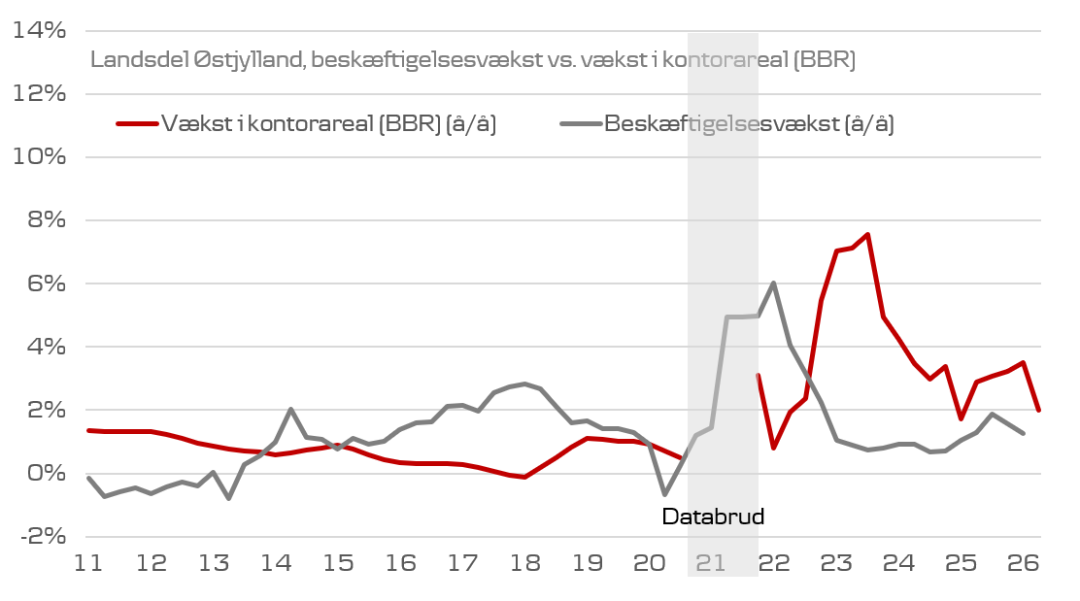
Kontorejendomme i Landsdel Østjylland
Udbud overstiger efterspørgsel
KONTOR, KONKLUSIONER
Kilde: Ejendomstorvet, Danmarks Statistik og egne beregninger.
Landsdel Østjylland består af kommunerne: Aarhus, Randers, Silkeborg, Horsens, Skanderborg, Favrskov, Syddjurs, Norddjurs, Odder, Hedensted og Samsø.

Slide 30
Temperaturmåling: investerings- og erhvervsejendomme
Scoring:
Outlook 2026:

Slide 31
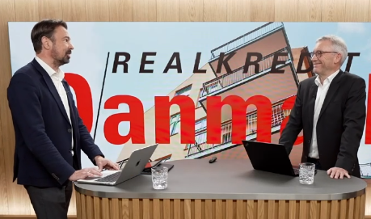

Hvis du vil holdes opdateret: Næste livestream er den 12. november 2026 kl. 9.00
Ønsker du at deltage, så kontakt Lisbeth Sahlertz Nielsen på lisbeni@rd.dk.
Se eller gense vores livestream på Realkredit Danmarks hjemmeside: https://rd.dk/erhverv/webinarer

Slide 32
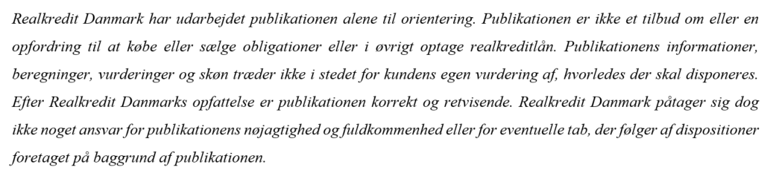
Disclaimer:

